Slide 1
Bienvenue !

Slide 2
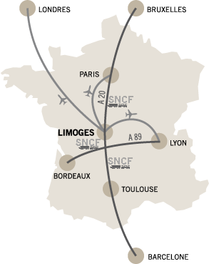
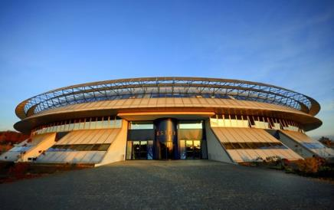
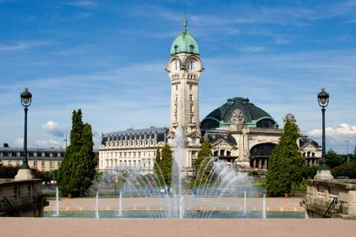
Située au centre de la France
Limoges
Une aire urbaine de 280 000 habitants
1er pôle économique du Centre Ouest
Un patrimoine bimillénaire
Source: Site internet Ville de Limoges

Slide 3
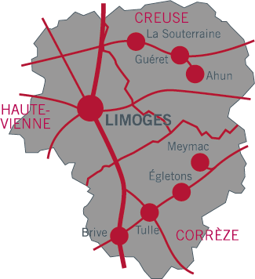
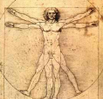
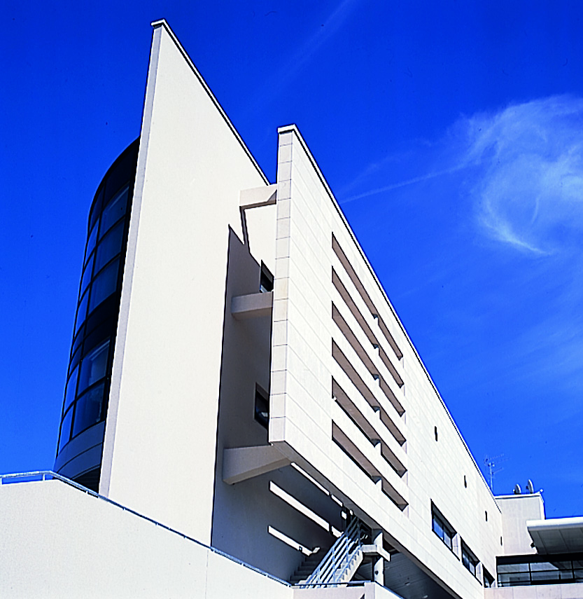
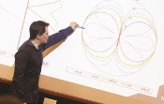
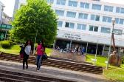
L’Université de Limoges
Fondée en 1968
Université publique
Budget : 157 million €
Localisation : Limoges
(Limousin - France)
Campus : 198,526 m²

Slide 4
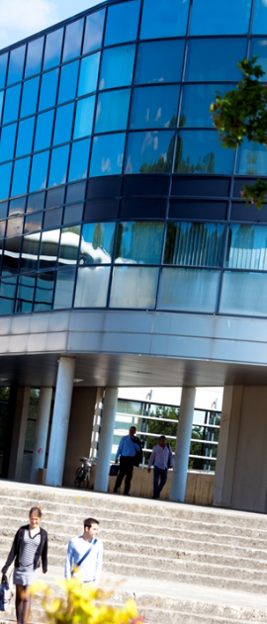
Une université pluridisciplinaire
5 Unités de Formation et de Recherche
Droit et Sciences Economiques
Médecine
Pharmacie
Lettres et Sciences Humaines
Sciences et Techniques
1 Ecole Nationale Supérieure d’Ingénieurs (ENSIL-ENSCI)
1 Ecole Supérieure du Professorat et de l’Education (ESPE)

Slide 5
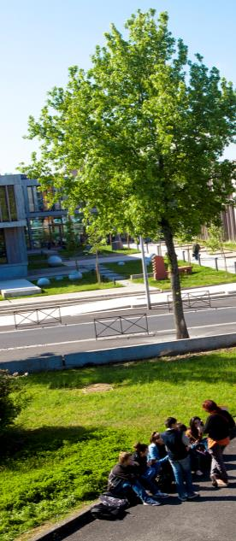
Une université pluridisciplinaire
4 Instituts
Institut Universitaire de Technologie (IUT) : 12 départements
Institut d’Administration des Entreprises (IAE)
Institut de Préparation à l’Administration Générale (IPAG)
Institut Limousin de Formation aux
Métiers de la Réadaptation (ILFOMER)
1 Ecole Nationale d’Ingénieurs Associée (3iL)

Slide 6
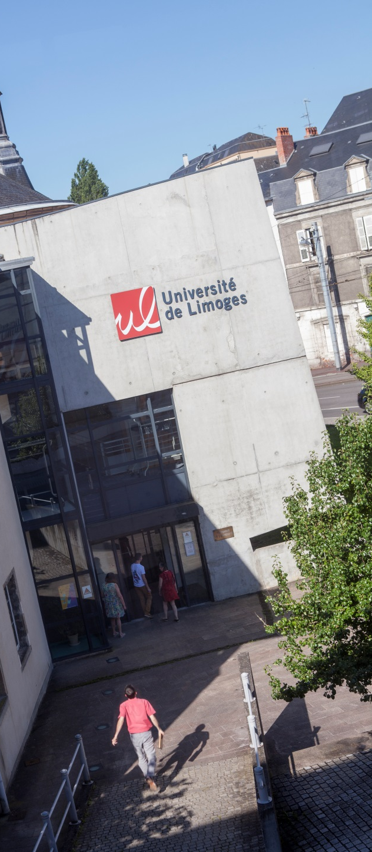
L’université en chiffres
16 258 étudiant.e.s
2 146 étudiant.e.s internationaux.ales
13% d’étudiants internationaux
48% de doctorants internationaux
1 120 enseignant.e.s et enseignant.e.s-chercheur.e.s
722 personnels administratifs
Dans le top 10 des universités françaises les plus dynamiques en matière de mobilité entrante internationale
(rapport Gesson 2013)

Slide 7
Une université qui réussit
21ème sur 74 universités en matière de
réussite en licence
Taux d’insertion Master : 89,2 %
Taux d’insertion Licence pro : 86 %
Source : enquête réalisée en 2016 par le ministère de l’Enseignement Supérieur sur les diplômés de 2013.

Slide 8
Une recherche de pointe
Sciences et technologies de l’information et de la communication (XLIM)
Institut des procédés appliqués aux matériaux (IPAM)
Génomique, Environnement, Immunité, Santé et Thérapeutiques
(GEIST)
Sciences Humaines et Sociales (SHS)
Mathématiques
Informatique
Electronique
Photonique
Science des céramiques
Procédés appliqués aux Matériaux
Génétique
Environnement
Immunité
Santé et Thérapeutiques
Economie
Droit
Sciences humaines et sociales

Slide 9
Un fort potentiel de recherche
22 Equipes de recherche dont 4 équipes associées au CNRS, 3 à l’INSERM, 1 à l’INRA
661 Chercheur.e.s et enseignant.e.s chercheur.e.s
595 Jeunes chercheur.e.s en cours de thèse
58 Projets distingués par l’Agence Nationale de la Recherche
51 Projets distingués par l’Europe
14 M€ de budget, dont 10 M€ de contrats de recherche
244 Emplois créés essentiellement docteur.e.s et ingénieur.e.s
1 Incubateur classé 10ème en Europe (UBI index 2014)
9 laboratoires communs avec des entreprises : CEA, THALES, Air Liquide, CILAS, NXP Semiconductors, INOVEOS
1 Agence de Valorisation de la
recherche (AVRUL)
1 Fondation Partenariale
8 Ecoles doctorales
69 Entreprises créées depuis 2000
93 familles de brevets gérés
17 licences actives

Slide 10
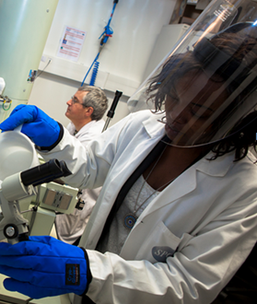
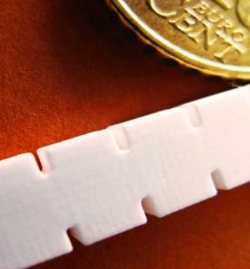
Labex SIGMA-LIM
Matériaux et composants céramiques spécifiques
aux systèmes communicants intégrés, sécurisés, et
intelligents
Laboratoire d’excellence porté par XLIM et le SPCTS
8 M€/10 ans

Slide 11
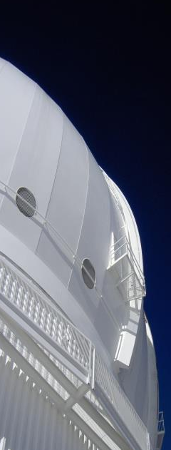
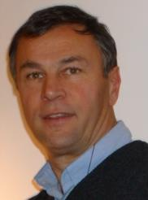
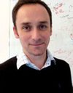
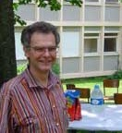
XLIM : Une recherche de pointe en électronique
Une équipe animée par François Reynaud, a mis au point un procédé consistant à changer les couleurs des étoiles pour mieux les observer sur les télescopes géants.
Nos laboratoires spécialisés en sciences des matériaux et dans les MEMS (microsystèmes électromécaniques) travaillent sur les navettes spatiales.
Une équipe orientée cryptographie qui concourt à l’avancée des recherches sur la sécurité de l'information.
François Reynaud
Damien
Ceus
Pierre Blondy
Thierry
Berger

Slide 12
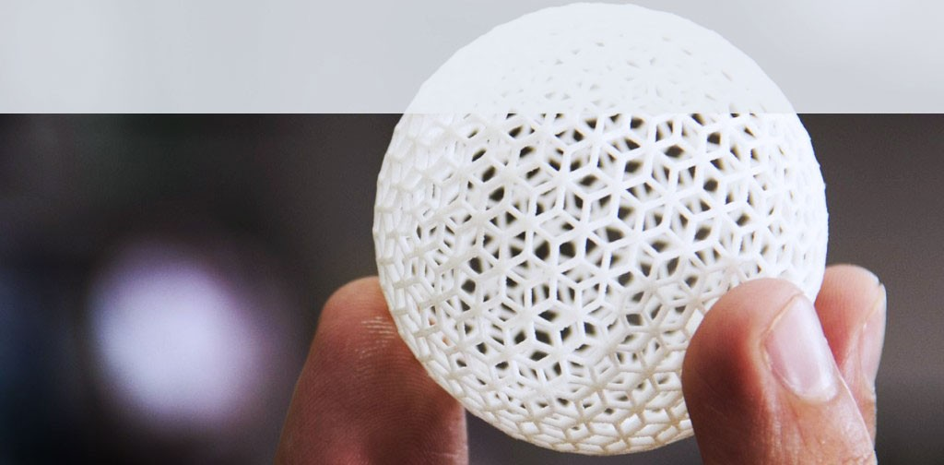
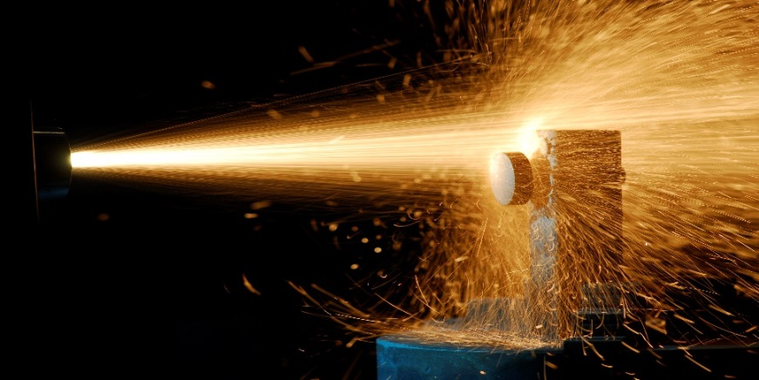
SPCTS : Une recherche de pointe en céramique
L’Université de Limoges accueille le plus grand laboratoire de Céramique en France : le SPCTS (Science des Procédés céramiques et de traitements de surface).
Situé sur le Centre européen de la Céramique, ses recherches sont orientées vers l’élaboration de céramiques, en vue de la réalisation de composants dotés de propriétés nouvelles ou spécifiques. Il est notamment expert dans les technologies additives appliquées aux céramiques et a acquis une reconnaissance internationale sur ce thème depuis une quinzaine d’années.
Thierry
Chartier
Fabrice
Rossignol

Slide 13
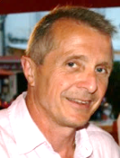
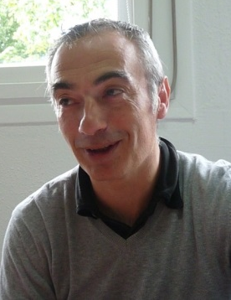
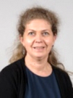
Une recherche de pointe en santé et ressources naturelles
En génétique, Michel Cogné est à l’origine de deux découvertes mondiales : sur le suicide du gène et sur le mécanisme des allergies.
Michel
Cogné
Le Laboratoire de Chimie des Substances Naturelles (LCSN) est reconnu au niveau international pour l’utilisation des photosensibilisateurs et notamment de la photothérapie dynamique.
Vincent
Sol
Marie-Cécile Ploy est une experte en microbiologie et biologie moléculaire. Grand Prix Robert Debré 2012.
Marie-Cécile
Ploy
Notes:
M Cogne + Equipe NET + Marie Cécile Ploy
Première mondiale ! Une équipe de Limoges fait une découverte fondamentale en génétique : le suicide d’un gène
Cette découverte fait l’objet de deux publications, dans la prestigieuse revue scientifique internationale « Sciences » et dans le magazine français « Médecine Sciences ».
Des cellules qui se suicident Les cellules de l’immunité sont les seules cellules qui peuvent remanier et découper leurs chromosomes. C’est comme cela qu’elles fabriquent les anticorps avec des gènes dont elles semblent rebattre les cartes. L’équipe du Professeur Michel Cogné et de Sophie Péron, post-doctorante, a mis en évidence un type de découpage chromosomique qui n’avait jamais été observé et a montré que ces cellules peuvent aussi découper les gènes des anticorps pour les éliminer. Cependant, elles ne peuvent pas vivre sans ces gènes. Il s’agit donc d’une « recombinaison suicide », fatale pour la cellule qui l’exécute.
Lutter contre les allergies, les maladies auto-immunes et les cancers Sur un plan fondamental, c’est un nouveau mécanisme potentiellement important dans la réponse immunitaire.
Un enjeu de cette découverte est donc maintenant de comprendre comment ces recombinaisons suicides permettent de sélectionner la survie de cellules protectrices tout en éliminant les cellules inutiles ou agressives pour notre corps (cellules responsables d’allergie ou d’auto-immunité. Un autre enjeu, thérapeutique celui-là, sera d’essayer de maîtriser le phénomène en induisant à dessein le « suicide » de cellules tumorales (leucémies, lymphomes) ou responsables de troubles de l’immunité.
Marie‐Cécile Ploy, directrice de l’unité mixte de recherche « Anti‐infectieux : supports moléculaires des résistances et innovations thérapeutiques » ( CHU de Limoges/ Inserm / Université de Limoges) est lauréate du grand Prix Robert Debré, orientation recherche clinique. Ce prix de 50 000 € lui a été remis le 25 octobre 2012 à l’Académie de Médecine à Paris.

Slide 14
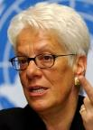
Une recherche de pointe en Sciences humaines et sociales
Le Centre de recherches sémiotiques, dont Jacques Fontanille est le fer de lance, est le plus important en Europe. Il travaille sur les vastes champs de production du sens, pour mieux comprendre nos sociétés de communication et d’information
Jacques
Fontanille
Amine Tarazi directeur du LAPE est un expert internationalement reconnu en risques bancaires et financiers.
Amine
Tarazi
L’observatoire des Mutations Institutionnelles et Juridiques (OMIJ) est impliquée dans la qualité de la justice et soutient la Chaire d’excellence Gestion du conflit et de l’après-conflit parrainée par Carla del Ponte (ex procureure du Tribunal pénal international pour l'ex-Yougoslavie (TPIY) et du Tribunal pénal international pour le Rwanda (TPIR) ).
Carla
Del Ponte

Slide 15
Indicateurs de performance
Taux de succès pour l’évaluation par un organisme indépendant :
51 % des chercheurs de l’Université de Limoges
ont obtenu un A+ (classement 2 fois supérieur à la moyenne nationale)

Slide 16
Le sport à l’université
Le SUAPS gère les installations sportives, assure le suivi et l’aide aux sportif.ve.s de haut niveau.
Sur les sites de Limoges, Brive, Egletons
Le SUAPS de l’université propose la pratique de sports collectifs et individuels sous forme de cours hebdomadaires et/ou de stages en pratique évaluée ou personnelle.
Plus de 30 activités proposées
Tournois, Fête du sport…

Slide 17
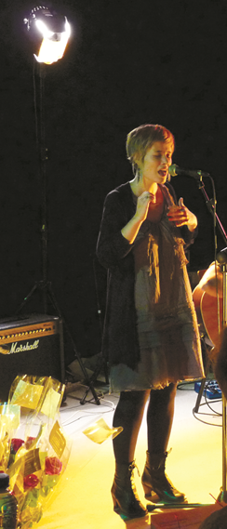
La culture à l’université
L’Université de Limoges encourage la pratique, l’accès aux activités artistiques et culturelles et l’initiative étudiante
Le service culturel de l’université programme des évènements culturels tout au long de l’année.
Avec le Pass Culture, les étudiant.e.s peuvent fréquenter les ateliers de pratique artistique et culturelle, assister à de nombreux spectacles, construire des actions accompagnées.

Slide 18
La santé et la prévention
Préventions…. Soins…. Ecoute….
Pour tout problème de santé physique ou
psychique, des consultations (sans avance de
frais) sur rendez-vous sont assurées par :
des médecins spécialistes et généralistes et
des consultations en :
Diététique- nutrition
Psychiatrie
Gynécologie
Pneumologie
Allergologie
Sevrage tabagique
Psychothérapie
Psycho-relaxation
Sexologie
Des assistantes sociales à votre écoute

Slide 19
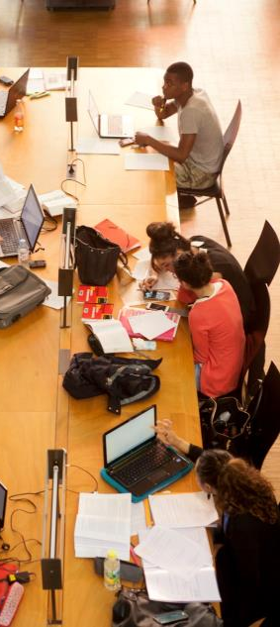
Le service commun de la documentation
Accès aux catalogues et à la documentation électronique:
40 bases de données
6 000 revues en lignes
Thèses électroniques et documents numérisées
Un service de renseignement par chat et par e-mail (Ubib)
Des espaces de travail agréables, de nombreux postes informatiques et des services aux lecteurs sont mis à disposition de chaque étudiant.e
Accès à plusieurs centaines de milliers d’ouvrages, et 3600 titres de périodiques

Slide 20
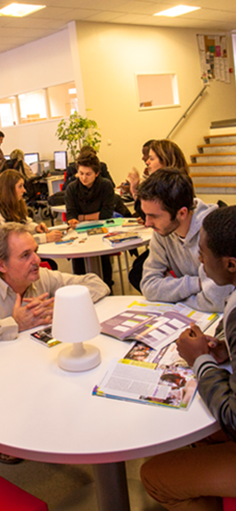
Le carrefour des étudiants
Faites de votre parcours une réussite !
Des professionnel.le.s de l’orientation et de l’insertion mettent toute leur expertise à disposition des étudiant.e.s pour leur choix de formation, leurs projets professionnels et leurs perspectives de carrières.

Slide 21
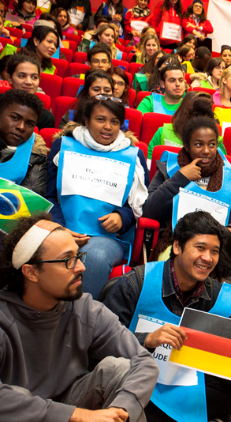
Bureau d’accueil international
Un seul lieu pour les formalités administratives :
obtenir un visa
obtenir un permis de séjour
trouver un logement
améliorer votre français
obtenir une assurance santé
ouvrir un compte bancaire

Slide 22
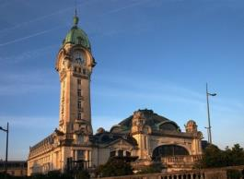
Au cœur de la Grande région
Un poids lourd du
tourisme en France
Economie-Emploi :
une Région puissance 3
Superficie : 84 100 km2
(plus grande région de France)
Population : 5.8 millions d’habitants
Littoral : 720 km
12 départements
10 agglomérations de plus de 100 000
habitants
Budget global : 2 854.4 millions d’euros

Slide 23
L’Université confédérale Léonard de Vinci
3 membres :
Université de Limoges
Université de Poitiers
Ecole nationale supérieure de mécanique et d’aérotechnique
Objectifs de la COMUE
Améliorer l’attractivité internationale de ses membres.
Développement de la formation tout au long de la vie
Mises en place les huit nouvelles Écoles Doctorales communes aux établissements de la COMUE pour les cinq prochaines années.

Slide 24
Coopération internationale
85
37
85
48
7
435 accords de coopération
en Europe : 85
en Afrique : 48
en Asie : 37
en Amérique : 85
en Océanie : 7

Slide 25
Merci de votre attention

